Slide 1
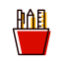
Сеть магазинов канцтоваров
Выполнила: студентка группы ИСПк-402-52-00

Slide 2
Цель и назначение разработки
Цель разработки – разработка ИС, предназначенной для продавцов магазина канцтоваров.
Назначением являются:
возможность просмотра товаров,
вход в профиль,
регистрации в системе,
быстрый поиск любого товара.

Slide 3
Портрет пользователя
Система может использоваться в магазинах канцелярских товаров для продавцов, администраторов.

Slide 4
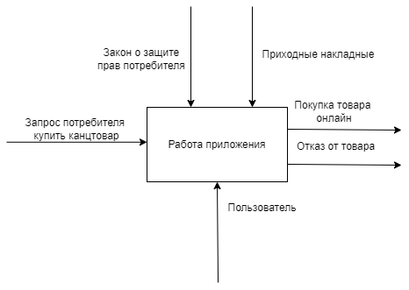
Структура программного продукта

Slide 5
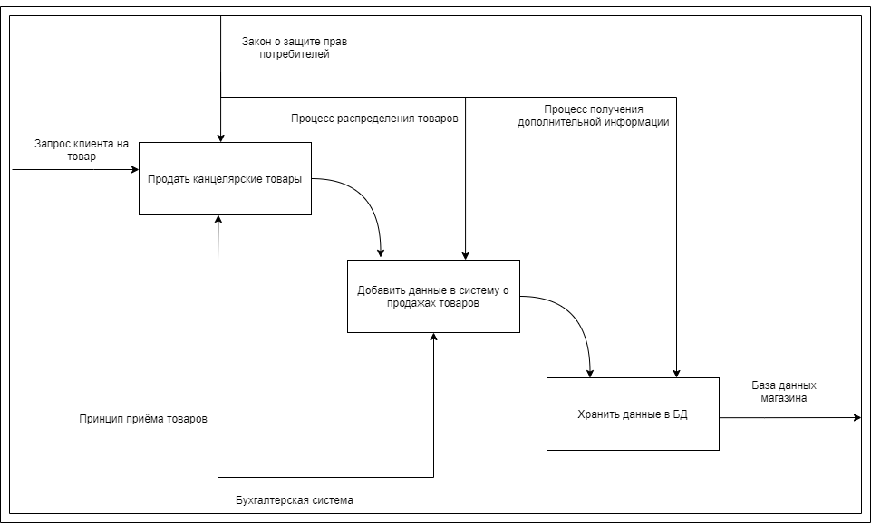

Slide 6
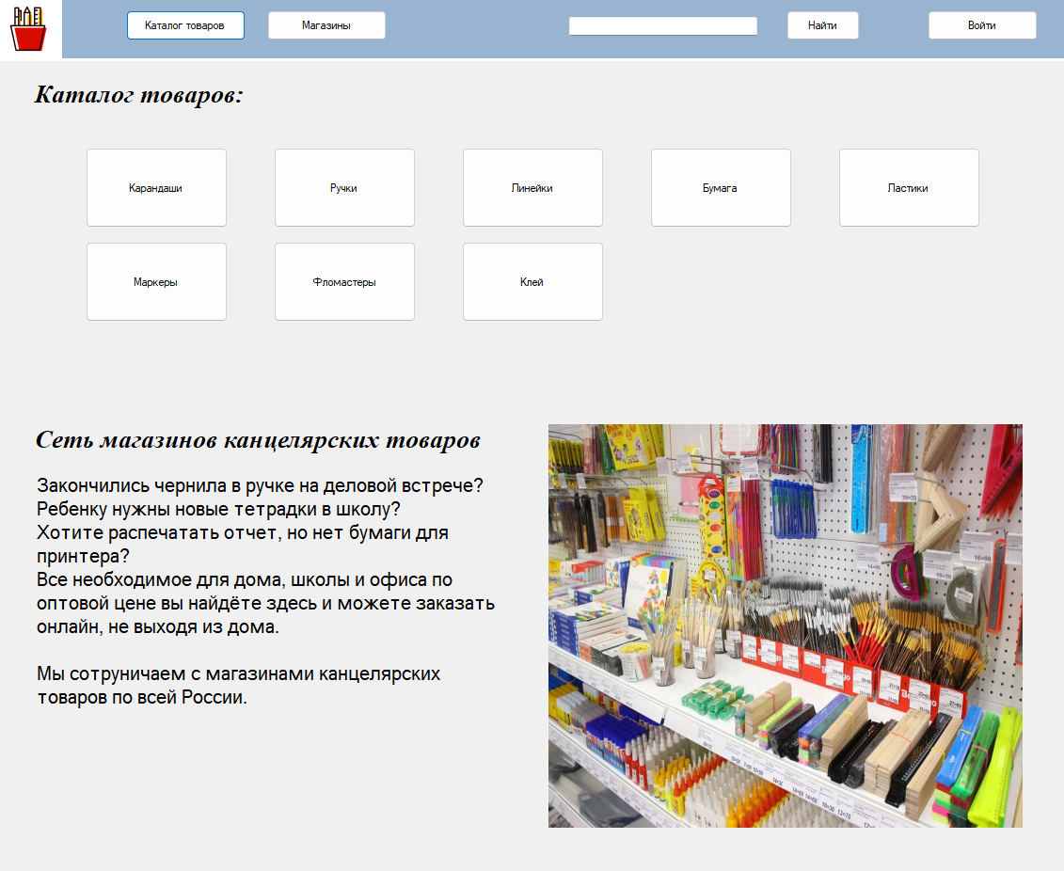
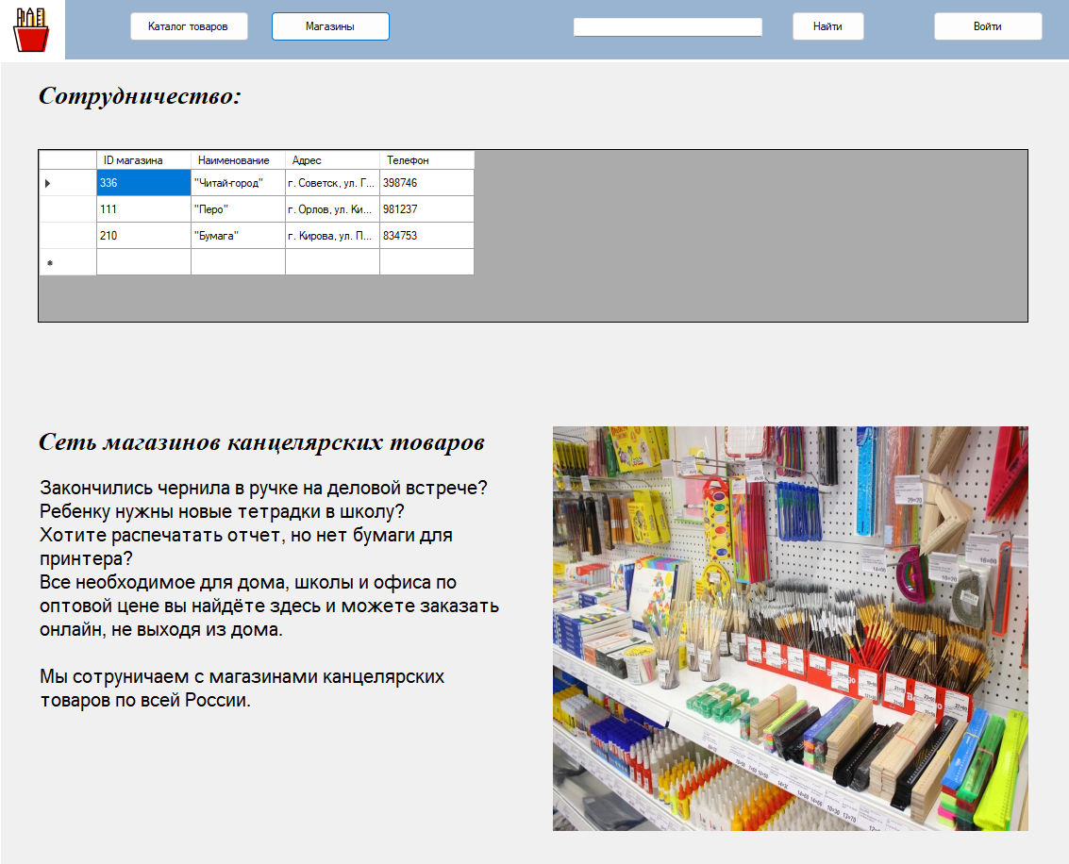
Представление продукта
Главная страница с категориями
Главная страница с магазинами

Slide 7
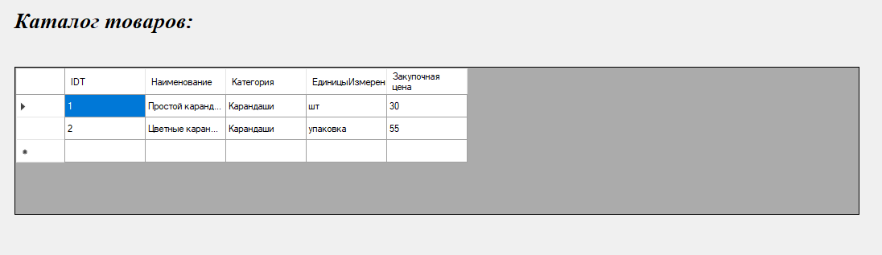
Выбор категории «Карандаши»

Slide 8
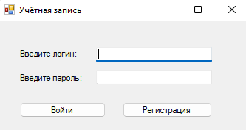
Форма входа в учётную запись

Slide 9
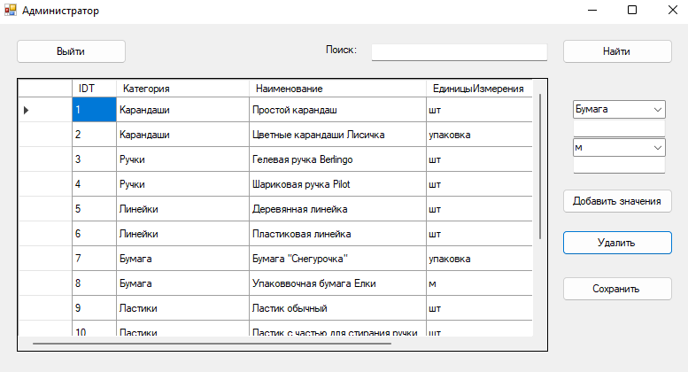
Администраторская панель

Slide 10
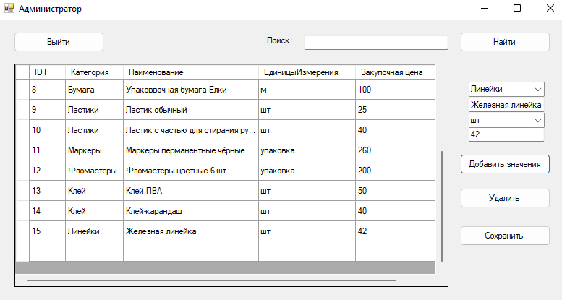
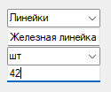
Добавление нового товара

Slide 11
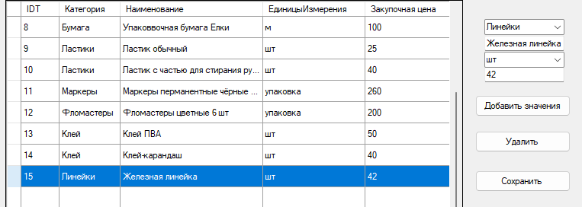
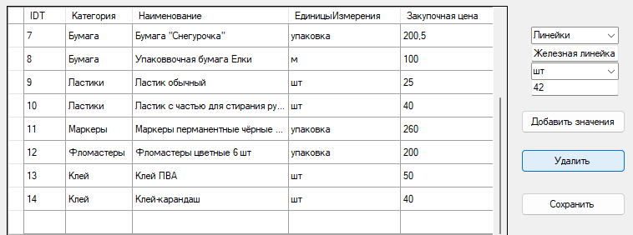
Удаление товара

Slide 12
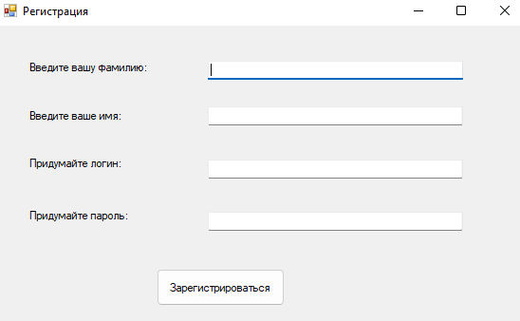
Форма регистрации пользователя

